Slide 1
Fizetési rendszer jelentés
Bartha Lajos
Igazgató, Pénzügyi infrastruktúrák igazgatóság
Magyar Nemzeti Bank
2017. június 8.

Slide 2

E
Egy kis nosztalgia…

Slide 3
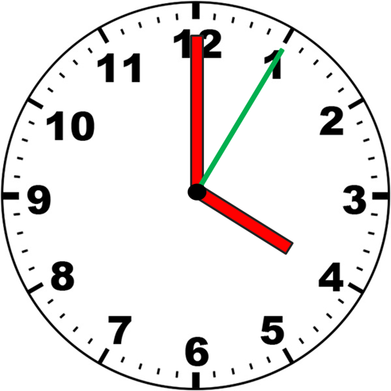
4 óra múlt 5 másodperccel

Slide 4


Pénzforgalmi folyamatok
A pénzügyi infrastruktúrák működése
A pénzforgalmi ellenőrzések tapasztalatai
A pénzügyi infrastruktúrák 2016-ban megvalósult fejlesztései
A technológiai fejlődés hatása a pénzforgalomra
Az azonnali fizetési rendszer bevezetése

Slide 5
A hazai pénzügyi infrastruktúra áttekintése - 2016

Slide 6
1. Pénzforgalmi folyamatok

Slide 7
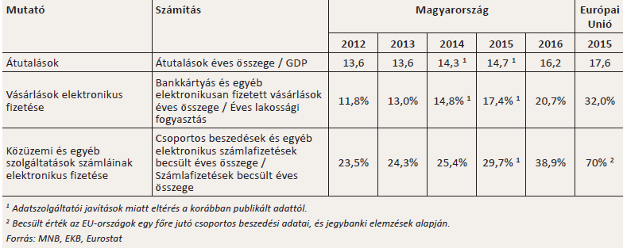
A pénzforgalom hatékonysága folyamatosan közelít az uniós átlaghoz
Az elektronikus fizetési módok lakossági vásárláson belüli részaránya 3,3 százalékponttal nőtt, 2012-höz képest a mutató értéke közel megduplázódott
Az elektronikus számlafizetések arányában 9,2 százalékpontos, két év alatt 13,5 százalékpontos bővülés

Slide 8
A pénzforgalmi szolgáltatásokhoz való hozzáférés javult
10,4 millió fizetési számla 2 %-os növekedés 2016-ban
9,1 millió
fizetési kártya
1,5%-os növekedés 2016-ban

Slide 9
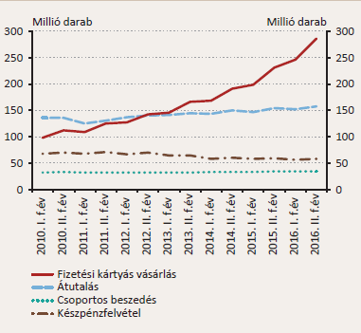
A fizetési kártyás vásárlások száma meghaladta a fél milliárdot
3 %-os bővülés az átutalásoknál (310 m db) és a beszedéseknél (70 m db)
A fizetési kártyás vásárlások számának és értékének 25%-os növekedése (532 m db, 3.980 mrd Ft)
54 vásárlás/ kártya/év,
14,5 készpénzfelvétel/kártya/év
Készpénzfelvételi műveletek 2 %-os csökkenése (115 millió db, 13 537 mrd Ft )

Slide 10
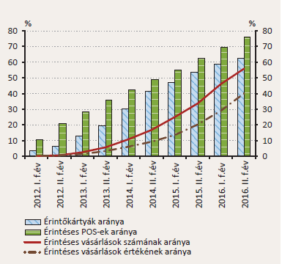
Az érintőkártyás technológia terén az európai élvonalban van Magyarország
Érintőkártyák aránya 63% (2015-ben 54%)
Érintéses fizetést lehetővé tevő POS-ok száma 76% (2015-ben 63%)
Dinamikus növekedés az érintéses vásárlási forgalomban
  a vásárlások 56 %-a (2015-ben 34 %), értékben 40%-a (2015-ben 20 %) történik ilyen módon

Slide 11
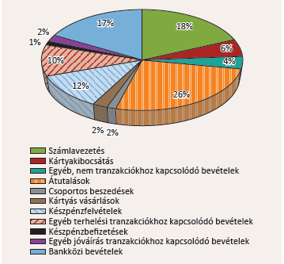
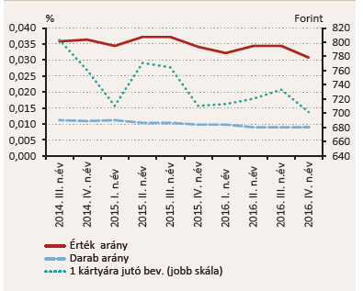
Csökken a bankolás költsége az ügyfelek számára
Az átutalások, a számlavezetés és a készpénzfelvételek adják a bevételek 2/3-át
A forgalom bővülés fajlagos díjcsökkenés mellett megy végbe
Az elektronikus fizetési forgalom bővülése +12 %,
Bevétel növekedés +0,2%

Slide 12
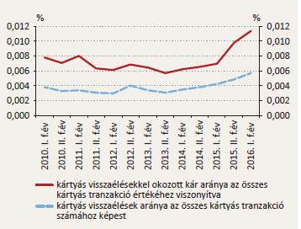
A forgalomhoz képest alacsony a kártyás visszaélések aránya
Növekedett a kártyás visszaélések mértéke, azonban ez továbbra is elhanyagolható a forgalomhoz képest
Nincs visszaélés az érintéses kártyáknál

Slide 13
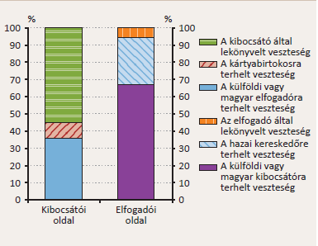
A fizetési kártyás visszaélések kapcsán leírt károk döntő részét nem az ügyfelek viselik
Az ügyfelekre hárított kár kevesebb mint 10%

Slide 14
2. A pénzügyi infrastruktúrák működése

Slide 15
A GDP 41-szer fordult meg a pénzügyi infrastruktúrákban
1.455 ezer milliárd Ft
+2%
-3%
VIBER: ügyféltételek, három hónapos MNB betételhelyezés növekedése
BKR: csoportos átutalások növekedése, visszautasítások csökkenése
KELER: forintban denominált államkötvényekkel és befektetési jegyekkel bonyolított ügyletek növekedése
VIBER: kéthetes betét kivezetése, bankközi tételek értékének visszaesése
KELER KSZF: tőkepiaci és gázpiacokon forgalom visszaesése, illetve stagnálása

Slide 16
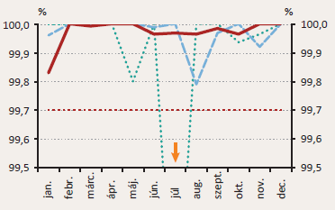
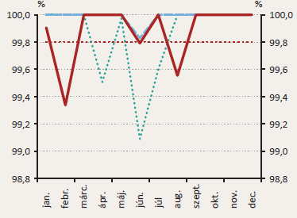

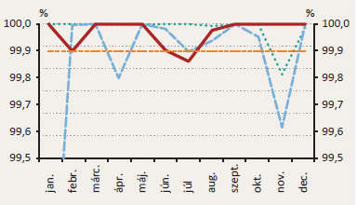
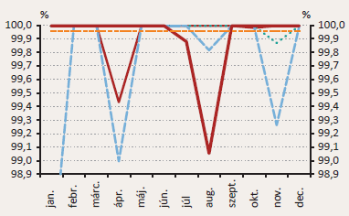
Megbízhatóan, biztonságosan és hatékonyan működtek a pénzügyi infrastruktúrák 2016-ban
VIBER
BKR napközbeni elszámolás
KELER
KELER KSZF

Slide 17
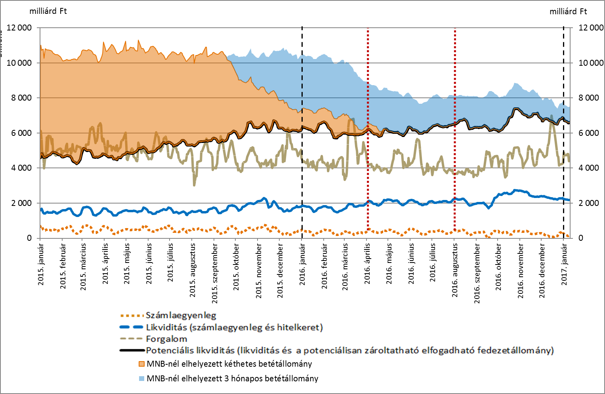
A jegybanki eszköztár változásának hatása a likviditásra
Kéthetes betét kivezetésének kezdete
Három hónapos betét tenderének ritkítása
Három hónapos betét mennyiségi korlátozása
(max. 900 milliárd 2016 végéig)
Kötelező tartalékráta 1%-ra való csökkentése
Likviditás éves szinten növekedett

Slide 18
A résztvevők a likviditásra ható változásokhoz jól alkalmazkodtak 1.
Csökkentették a számlaegyenleget
Hitelkeretet egyre nagyobb mértékben használták és növelték értékpapír fedezetüket
Likviditásukat összességében 6-800 milliárd Ft-tal növelték
Potenciális likviditási szintjüket is növelték
Az elszámolási és kiegyenlítési kockázat nem változott a fizetési rendszerekben
A likviditás megfelelő mértékű egyedi résztvevői és rendszerszinten egyaránt

Slide 19
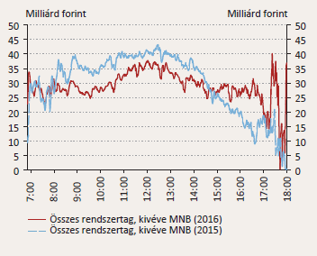
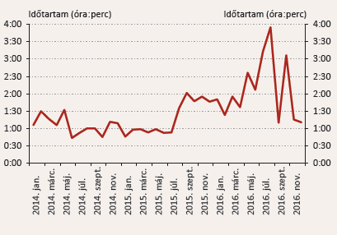
A résztvevők a likviditásra ható változásokhoz jól alkalmazkodtak 2.
Hitelkeret használat
  felhasználás átlagosan 2,5 óra
  hosszabb ideig (+30 perc)
  nagyobb mértékben (+4%)
  17:00-ig folyamatos használat, ezt követően nagymértékben megnő
  MHKK rendszerszinten alacsony: 4-16%
    kismértékben csökkent
    de egyedi érték nagy szórást mutat
Sorbanállás
    sorbanállás értékben és esetszámban kevesebbszer fordult elő
    a sorban eltöltött idő 30 perccel növekedett
    sorbanállások 48%-a 1-3 óra közötti
    résztvevői döntés: eltérő likviditásmenedzsment
    nem alakult ki körbetartozás

Slide 20

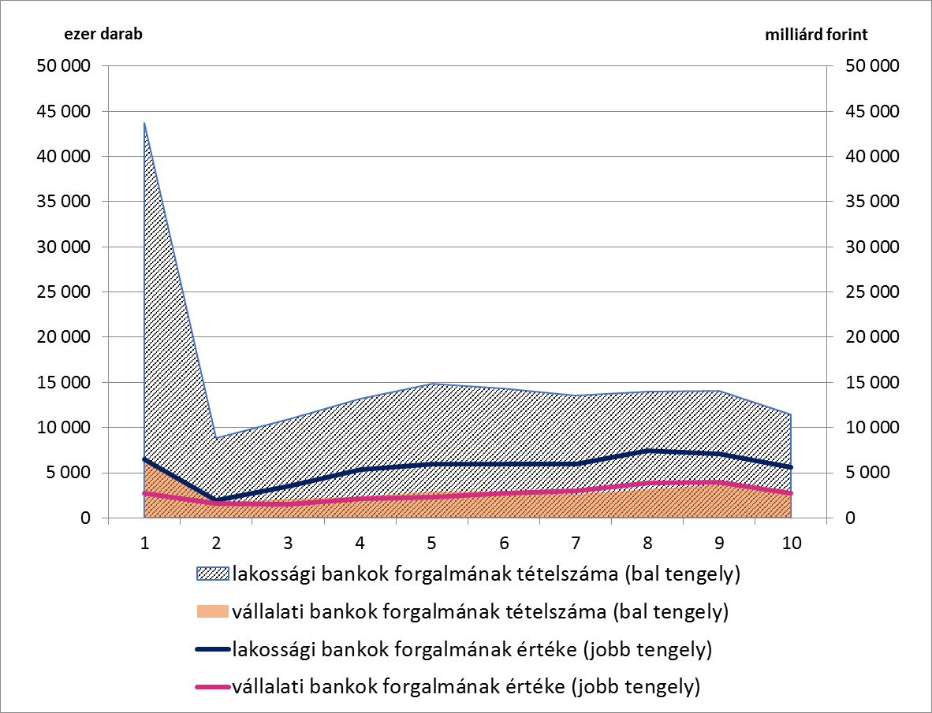
BKR napközbeni ciklussűrítés hatására csökkent az elszámolási és kiegyenlítési kockázat
Forgalom napon belül kiegyenlítettebben oszlik el
terhelési forgalom
rendelkezésre álló likviditás
Jelentősen csökkent a tranzakció-átgörgetések gyakorisága 2016-ban
  hátterében likviditásmenedzselési hiba, illetve tudatosan felvállalt gyakorlat
  két cikluson keresztül történő átgörgetés nem sérti a 4 órás szabályt

Slide 21
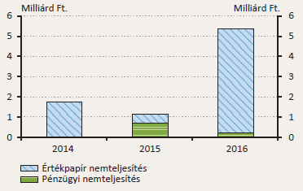
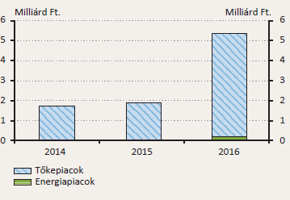
A KELER KSZF hatékonyan kezelte a nemteljesítéseket
Nemteljesítések száma és összértéke 2012 óta a legnagyobb volt
Döntő többsége tőkepiachoz kapcsolódott
Oka: főként az értékpapír határidőre történő rendelkezésre bocsátásának elmaradása (EuroMTS)
Résztvevők szűk köréhez kapcsolódott
Energiapiaci forgalom nőtt- nemteljesítések száma és értéke is nőtt
Hatékony kockázatkezelés:
  nem gyűrűzött tovább a többi szereplőre
  a KELER KSZF-et nem érte veszteség

Slide 22
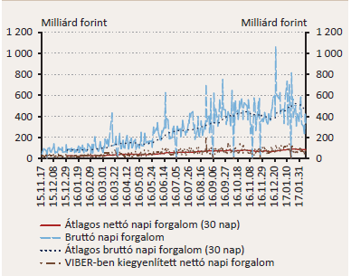
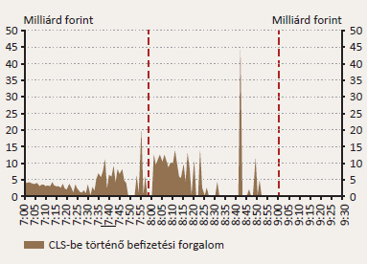
A forint CLS forgalom hatszorosára növekedett
Napi kb. 500 milliárd Ft forgalom
A rendszer nettósítási hatása 83%
Kétszeresére emelkedett a szolgáltatást használó nemzetközi intézmények száma
Elvárás, hogy a hazai nagy FX piaci szereplők a CLS-en keresztül egyenlítsék ki forgalmukat
Nostro számlavezetői kör bővült
CLS napi átlagos befizetési forgalom 55 milliárd Ft.
Napi befizetések teljesítése nem okozott likviditási problémát

Slide 23
3. A pénzforgalmi ellenőrzések tapasztalatai

Slide 24
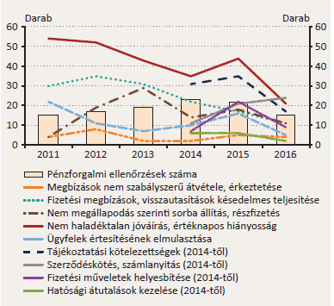
A pénzforgalmi ellenőrzések: alapvetően jogszabálykövető magatartás a pénzforgalmi szolgáltatást nyújtóknál
Esetenként az ügyfelek széles körét érintő jogszabálysértések
Pénzforgalmi törvény
  szerződéskötést megelőző tájékoztatás (pl. a felelősségi szabályokról)
  szerződések tartalmi és formai követelményei (pl. teljesítési idők)
  nem megfelelő dokumentumok használata a fizetési számla megnyitásakor (pl. 30 napnál régebbi okirat)
MNB rendelet
  haladéktalan jóváírás
Bankközi jutalék rendelet
  kereskedői díj – bankközi jutalék elkülönítése a számlakivonaton

Slide 25
Jelentősen bővült a pénzforgalmi ellenőrzés hatóköre
2014
2015
2016
2017
2018
MNB Pénzforgalmi rendelet mellé
Pénzforgalmi törvény
tájékoztatási kötelezettség
szerződéskötés, számlanyitás
fizetési műveletek helyesbítése
hatósági átutalások kezelése
Bankközi jutalék rendelet
interchange díj
elfogadók tájékoztatása
Fizetési szolgáltató törvény
utalványkibocsátók ellenőrzése
Alapszámla rendelet
alapszámla biztosítása, díjak
Fizetési számlaváltási rendelet
gyors és hatékony bankváltás
PSD2
új biztonsági szabályok
új fogyasztóvédelmi szabályok
új devizanemekre kibővített hatály

Slide 26
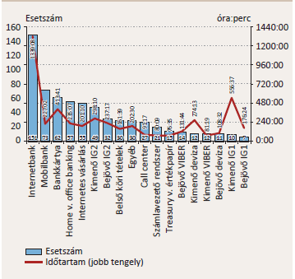
A legtöbb üzemzavar az internetbanki rendszereket érintette
A pénzforgalmi szolgáltatóknál jelentkező üzemzavarok száma növekedett
Az esetszám a rendszerek bonyolultságához és a pénzforgalmi szolgáltatók számához képest alacsony
Legtöbb incidens:
  internetbank
  mobilbank
  fizetési kártya
közel 50%

Slide 27
4. A pénzügyi infrastruktúrák 2016-ban megvalósult fejlesztései

Slide 28
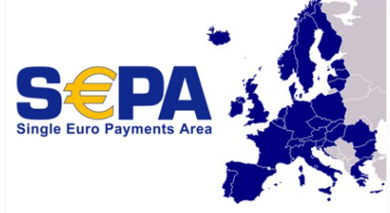

Megvalósult fejlesztések
GIROBankváltás

Slide 29
5. A technológiai fejlődés hatása a pénzforgalomra

Slide 30
Az innovatívak nem maradnak le a versenyben
Lemaradók
Nyertesek
Alkalmazkodnak az új feltételekhez, innovatív környezethez, technológiai lehetőségekhez
Kihasználják az új infrastruktúra nyújtotta lehetőségeket, fejlesztenek
Innovációkat vezetnek be, pl. sok fizetési helyzetben, egyszerűen használható mobilalkalmazás
Elfogadói szolgáltatást biztosítanak kereskedők részére
Képesek lesznek nem csupán megtartani ügyfélkörüket, de új ügyfeleket és a növekvő forgalom révén többletbevételeket is szereznek
Lehetőségeket nem használják ki
Céljuk, hogy minimális erőfeszítéssel megfeleljenek a jogszabályi elvárásoknak
Kényszerként tekintenek a PSD2-re és az azonnali fizetési rendszer bevezetésére
Az erősebb versenyben az alacsonyabb szolgáltatási szintjük miatt el fogják veszíteni ügyfeleik és bevételük egy jelentős részét
A jelenleg még készpénzes fizetési forgalom elektronizálásában további lehetőségek rejlenek

Slide 31
PSD2: lehetőség vagy fenyegetés? Banki szempontból
A PSD2 szabályozói válasz a fejlődés kihívásaira
    új szereplők beengedése és szabályozása
    biztonság növelése
    fogyasztók védelme
  Verseny kihívás
  Technológiai kihívás

Slide 32
PSD2: Ügyfélelőnyök
Az új típusú szolgáltatók nyújtotta szolgáltatások is „szabályozottak”
Verseny élénkítése révén kényelmesebb, jobb, olcsóbb szolgáltatások
Biztonság növelése miatt a fogyasztói bizalom erősödése
Fogyasztók védelmének fokozása

Slide 33



Alternatív technológiák a pénzforgalomban
A jelenlegi megoldásoknak korlátai vannak (pl. rejtett növekvő költségek, azonnaliság nem biztosított, fogyasztóvédelem hiánya)
Széleskörű elterjedés nem várható a fizetési piacon
A mögöttes technológia (megosztott főkönyv, blokklánc) azonban a piaci szereplők jelentős részét a használhatóság vizsgálatára ösztönzi
Az új technológia alkalmazása akkor lehetséges:
  ha nemcsak hatékony és innovatív,
  hanem biztonságos és megbízható működésre alkalmas megoldások jönnek létre,
  amelyekkel a pénzügyi rendszerbe vetett bizalom nem sérül.

Slide 34
MNB fontosnak tartja a kiberkockázat megfelelő kezelését
A technológiai fejlődés kockázatokkal is jár
Az elmúlt időszakban számos külső támadás érte a rendszereket
MNB részt vesz az EKB kiberkockázati munkacsoporjában
Felmérés készül
  kiberkockázattal szembeni ellenállóképesség
  kockázatkezelési gyakorlat
Előkészítés alatt áll egy teszt a felmérésben érintett rendszereknél

Slide 35
6. Az azonnali fizetési rendszer bevezetése

Slide 36
Mi történt eddig?
Részletes koncepció anyag 2016 tavaszán
PST döntés a szabályrendszerről 2016 decemberében
Tervezett indulás: 2019. július 1., 0:00:01
Konzultáció a piaci szereplőkkel
2017 március MNB Igazgatósági döntés a központi infrastruktúra megvalósításáról

Slide 37
Az azonnali fizetés makrogazdasági jelentősége
Készpénzes tranzakciók elektronizálása
Az MNB tanulmánya alapján 100 milliárdot lehetne megtakarítani egy fejlettebb pénzforgalommal
Az évi 3,3 milliárd db készpénzes tranzakció jelentős teret biztosít az elektronikus pénzforgalom bővítésére
Versenyképesség
A fejlett pénzforgalommal rendelkező országokban már zajlik az azonnali fizetés bevezetése vagy már meg is történt
Sok helyen a bankok kezdeményezésére indult meg a fejlesztés
A fejlett pénzforgalom nagymértékben hozzájárul a gazdaság, a pénzügyi szektor, a pénzügyi infrastruktúrák teljesítményének és versenyképességének javításához

Slide 38
Az azonnali fizetési rendszer minden érintett számára jelentős előnyöket hoz
Pénzforgalmi szolgáltatók
Egyszerűbb piacra lépés
Kereskedők
Alacsonyabb elfogadási költségek
Fogyasztók, Vállalatok
Gyorsabb elektronikus fizetési lehetőség
Innovatív szolgáltatások könnyebb és gyorsabb fejlesztése
Pénzforgalmi bevételek megtartása
Azonnali jóváírás a kereskedők számláján
Több fizetési helyzetben használható fizetési megoldások
A vállalati tranzakciók egyszerűbb lebonyolítása
Másodlagos azonosítók használata miatt kényelmesebb fizetés
Fizetési kérelmek továbbítása
Nem fizetési típusú üzenetek továbbítása is lehetséges (pl. számlázási info)
Összetettebb szolgáltatások a kiegészítő szolgáltatásokkal (pl. hűségprogramok, személyre szabott kedvezmények integrálása)

Slide 39

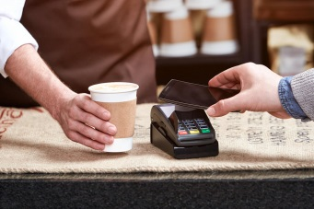


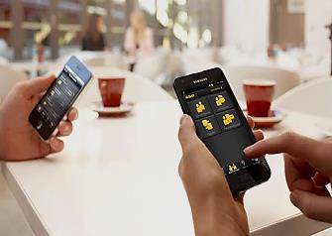

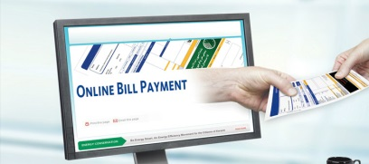
Kiegészítő szolgáltatások – Néhány példa az új lehetőségekre
Autó vagy ingatlanvásárlás
Vásárlás fizikai elfogadóhelyeken
Időkritikus tranzakciók
Számos új fizetési helyzetben lehetséges a kényelmesebb elektronikus megoldás
A jelenlegi elektronikus fizetési megoldásoknak is alternatívát jelenthet
Szolgáltatások (pl. szerelő) helyszíni kifizetése
Számla-fizetések
Magánszemélyek közötti pénzküldés
Online vásárlás

Slide 40
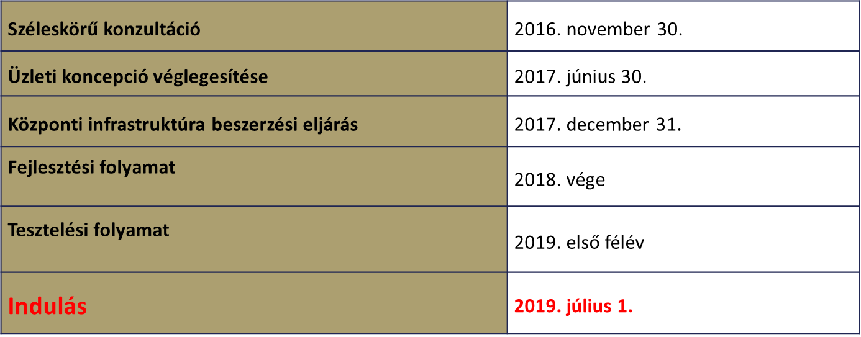
Az azonnali fizetési rendszer tervezett megvalósítási menetrendje

